Slide 1


الوحدة السادسة
(6 – 4 )
الأسبوع
المعادلات التفاضلية
الحصة
التاريخ

Slide 2

الأهداف السلوكية
أتوقع في نهاية الحصة أن يكون الطالب قادراً على أن
1) يتعرف تعريف (1) المعادلات التفاضلية .
2) يتعرف تعريف (2) رتبة المعادلة التفاضلية .
3) يتعرف تعريف (3) درجة المعادلة التفاضلية .
4) يتعرف على بعض القواعد التي تساعد في حل معادلات تفاضلية من الدرجة الأولى .
5) يحل معادلات من الدرجة الأولى على الصورة
$$\acute{y}= f\left(x\right)$$

Slide 3



كتاب الطالب ص 86
28/02/2026 09:17 م
المعادلات التفاضلية ( 4 - 6 )
تعريف 1
هي معادلات تحتوي على دالة مجهولة و بعض مشتقاتها
المعادلات التفاضلية:
نستخدم عادةً بدلاً من
$$f(x)$$
$$y$$
تعريف 2
هي أعلى رتبة لمشتقة دالة موجودة في هذه المعادلة
رتبة المعادلة التفاضلية :
فمثلاً :
هي معادلات تفاضلية من الرتبة الأولى
$$y^{′}−2y=x−1 , y^{′}=−8 , y^{′}=xy$$
هي معادلات تفاضلية من الرتبة الثانية
$$y^{′′}+2xy^{′}−y=0 , y^{′′}=−8$$
ليست معادلة تفاضلية
$$y−2x=5$$
و لكن :

Slide 4
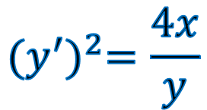


كتاب الطالب ص 86
28/02/2026 09:17 م
المعادلات التفاضلية ( 4 - 6 )
درجة المعادلة التفاضلية :
تعريف 3
هي أكبر أس لأعلى المشتقات رتبة
فمثلاً :
هي معادلة تفاضلية من الدرجة الأولى
$$y^{′′}+{(y^{′})}^{2}+y=1$$
هي معادلة تفاضلية من الدرجة الثانية
$${(y^{′})}^{2}=\frac{4x}{y}$$
هي معادلة تفاضلية من الدرجة الثالثة
$${(y^{′′})}^{3}+x^{4}y^{′}+e^{x}=0$$

Slide 5
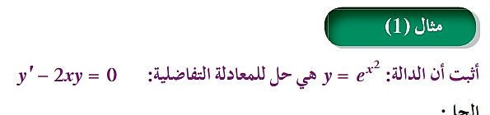






كتاب الطالب ص 87
28/02/2026 09:17 م
المعادلات التفاضلية ( 4 - 6 )
حل المعادلة التفاضلية هو إيجاد دوال مع مشتقاتها تحقق هذه المعادلات
ستقتصر دراستنا على حل معادلات من الدرجة الأولى
$$y=e^{x^{2}}$$
أوجد المشتقة الأولى
الحل :
$$y^{′}=$$
$$e^{x^{2}}$$
$$2x$$
عوّض في المعادلة التفاضلية
$${2xe}^{x^{2}}−2xe^{x^{2}}=0$$
$$y=e^{x^{2}}$$
الدالة هي حل للمعادلة التفاضلية

Slide 6

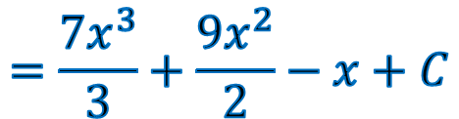
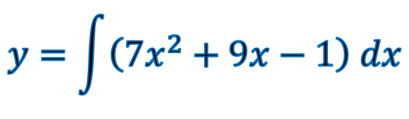
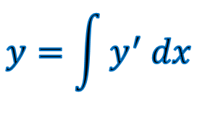

كتاب الطالب ص 88
28/02/2026 09:17 م
المعادلات التفاضلية ( 4 - 6 )
هناك بعض القواعد تساعد في حل المعادلات التفاضلية
الحالة الأولى
المعادلات التفاضلية من الرتبة الأولى و الدرجة الأولى التي على الصورة
حلها يكون على الصورة
$$y^{′}=f(x)$$
$$y=\int{f(x) dx}$$
$$y=\int{y^{′} dx}$$
الحل :
$$y=\int{\left(7x^{2}+9x−1\right) dx}$$
$$=\frac{7x^{3}}{3}+\frac{9x^{2}}{2}−x+C$$

Slide 7

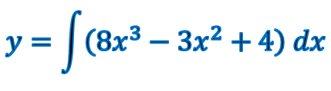

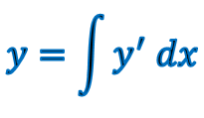



كتاب الطالب ص 88
28/02/2026 09:17 م
المعادلات التفاضلية ( 4 - 6 )
الحل :
$$y=\int{y^{′} dx}$$
$$y=\int{\left(8x^{3}−3x^{2}+4\right) dx}$$
$$=\frac{8x^{4}}{4}−\frac{3x^{3}}{3}+4x+C$$
$$={2x}^{4}−x^{3}+4x+C$$
$$5={2(1)}^{4}−{\left(1\right)}^{3}+4(1)+C$$
$$5=5+C$$
$$C=0$$
$$y={2x}^{4}−x^{3}+4x$$

Slide 8
كتاب الطالب ص 88
28/02/2026 09:17 م
المعادلات التفاضلية ( 4 - 6 )
بعض المعادلات التفاضلية من الرتبة الأولى و الدرجة الأولى تحوي المتغيرين : على الصورة
يتم حلها بطريقة فصل المتغيرات بالصورة التالية :
$$x , y$$
الحالة الثانية
$$\frac{dy}{dx}=g\left(x\right).h(y)$$
$$\frac{1}{h(y)}dy=g\left(x\right)dx$$
و نكامل الطرفين وصولاً إلى حل المعادلة التفاضلية و هو إيجاد
$$y$$

Slide 9
كتاب الطالب ص 89
28/02/2026 09:17 م
المعادلات التفاضلية ( 4 - 6 )
$$\frac{dy}{dx}−2xy=0$$
الحل :
$$\ln\left|y\right|=$$
$$x^{2}+C$$
$$\frac{dy}{dx}=2xy$$
$$e^{x^{2}+C}$$
$$\left|y\right|=$$
$$y=±e^{x^{2}+C}$$
$$\frac{dy}{y}=2xdx$$
$y=±e^{C}$ .$e^{x^{2}}$
$$\int{\frac{dy}{y}=\int{2x dx}}$$
$$y=ke^{x^{2}}$$
$$:k=±e^{C}$$

Slide 10
كتاب الطالب ص 89
28/02/2026 09:17 م
المعادلات التفاضلية ( 4 - 6 )
الحل :
$$\frac{dy}{dx}=4y$$
$$\left|y\right|=$$
$$e^{4x+C}$$
$$y=±e^{4x+C}$$
$$\frac{dy}{y}=4dx$$
$y=±e^{C}$ .$e^{4x}$
$$\int{\frac{dy}{y}=\int{4dx}}$$
$$y=ke^{4x}$$
$$:k=±e^{C}$$
$$\ln\left|y\right|=$$
$$4x+C$$

Slide 11
كتاب الطالب ص 89
28/02/2026 09:17 م
المعادلات التفاضلية ( 4 - 6 )
الحل :
$$\frac{dy}{dx}=\frac{2y}{x}$$
$$\ln\left|y\right|=$$
$$ln{|x|}^{2}+C$$
$$\frac{dy}{y}=\frac{2dx}{x}$$
$$\ln\left|y\right|=lnx^{2}+C$$
$$\left|y\right|=$$
$$e^{lnx^{2}+C}$$
$$\int{\frac{dy}{y}=\int{\frac{2dx}{x}}}$$
$y=±e^{C}$ ${.e}^{lnx^{2}}$
$$y=kx^{2}$$
$$:k=±e^{C}$$
$$\ln\left|y\right|=$$
$$2ln\left|x\right|+C$$

Slide 12


